Slide 1
Welkom
4 X AAAA
de 2-daagse cursus
Werken met etherische oliën in de complementaire zorg

Slide 2
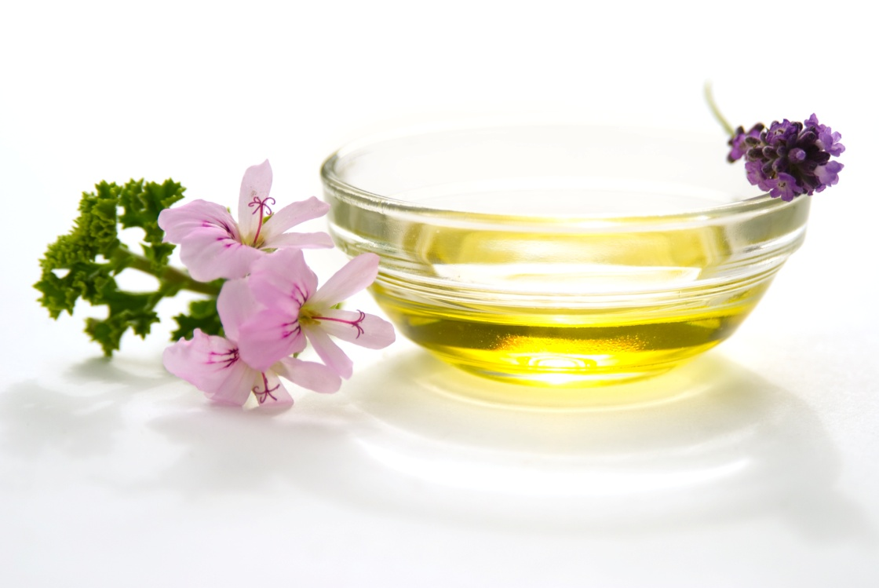
Inleiding

Slide 3
Wat is complementaire zorg?
Definitie
Complementaire zorg betekent letterlijk
“aanvullende zorg”, met als uitgangspunt de
kwaliteit van het leven te bevorderen door
een aanvullende interventie.

Slide 4
Vervolg - Wat is complementaire zorg?
Definitie
Het procesmatig opnemen van de complementaire
interventies in het patientendossier / zorgleefplan vanuit
de holistische visie.

Slide 5
Kenmerken van complementaire zorg
Uit deze definitie volgen de kenmerken van complementaire zorg:
Binnen het verpleegkundige/verzorgende beroep;
Welbevinden van de zorgvrager te vergroten;
Uitgangspunt is het holistische mensbeeld;
Natuurlijke stoffen en het energetische principe;
De interventies stimuleren het zelfhelende vermogen;
6. De kwaliteit van de aanwezigheid en aandacht van de zorgverlener speelt een belangrijke rol.

Slide 6
Winning van etherische oliën uit diverse plantenonderdelen
Bloem (roos, jasmijn, Roomse kamille, ylang-ylang)
Blad (salie,melisse, tijm, eucalyptus, geranium)
Schors (kaneel)
Zaad (anijs, koriander, karwij, venkel, wilde peen)
Hars (wierook, mirre, benzoë, styrax)
Schil (mandarijn, sinaasappel, bergamot, citroen)
Hout (amyris,rozenhout,sandelhout,ceder atlas)
Wortel (engelwortel, gember, valeriaan)
Kruid: (basilicum, helicryse
Twijgen en/of naalden (jeneverbes, grove den, spar
Vruchten (jeneverbes, litsea)
Sango Opleidingen

Slide 7
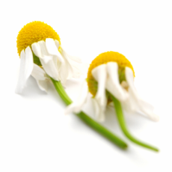
Kwaliteit en kwantiteit van essentiële olie bepaald door:
Land van herkomst
Klimaat zone
Gesteldheid van de bodem
Aan-/afwezigheid van vocht
Kwaliteit van de lucht
Hoeveelheid licht
Beïnvloeding van de groei
Oogsttijd en wijze, tijdstip en periode
Manier waarop eindproduct wordt gewonnen
Ervaring van destillateur
Wijze van opslag en verwerking importeur

Slide 8
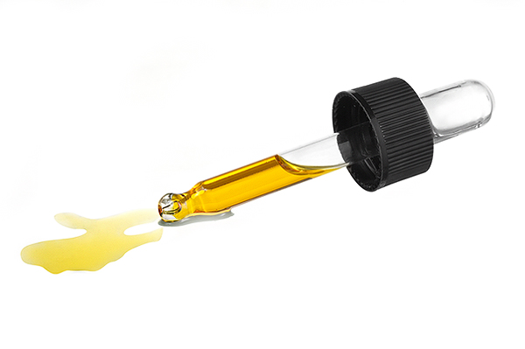
4 synoniemen
Vluchtige olie
Etherische olie
Essentiële olie
Aromatische olie

Slide 9
Wild, cultivar of EKO
Wild: het plantenmateriaal wordt uit aangewezen gebieden in de wilde natuur gehaald.
Cultivar: het plantenmateriaal wordt verzameld uit de oogst van verschillende kleinere boeren.
EKO: het plantenmateriaal wordt geoogst door een boer die biologisch werkt en gecontroleerd en gecertificeerd wordt door SKAL

Slide 10
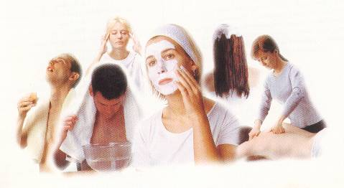
Toepassingen
Inhalatie, verdampen
Luchtzuivering
Baden, sauna, stomen
Massages
Maskers en pakkingen
Bodymilk, crèmes
Parfums, aftershaves
In gerechten en gebak
Stoomstrijkijzer, dweilwater, stofzuiger

Slide 11
Waarschuwing
Essentiële olie nooit puur op een kunststof of gelakte ondergrond druppelen of laten lekken!

Slide 12
Het belang van geurtesten!
Een olie heeft alleen de gewenste psychologische werking wanneer de persoon de geur lekker vindt.
Geuren kunnen niet alleen positieve, maar ook negatieve herinneringen naar boven brengen.

Slide 13
Kenmerken etherische oliën
Van plantaardige herkomst
Vluchtige oliën, vervliegen snel
Rijke organische verbindingen met eigen
unieke samenstelling
Specifieke geneeskrachtige werking
Zeer geconcentreerd en niet geschikt voor
inname, tenzij onder begeleiding van arts of
natuurgeneeskundige

Slide 14
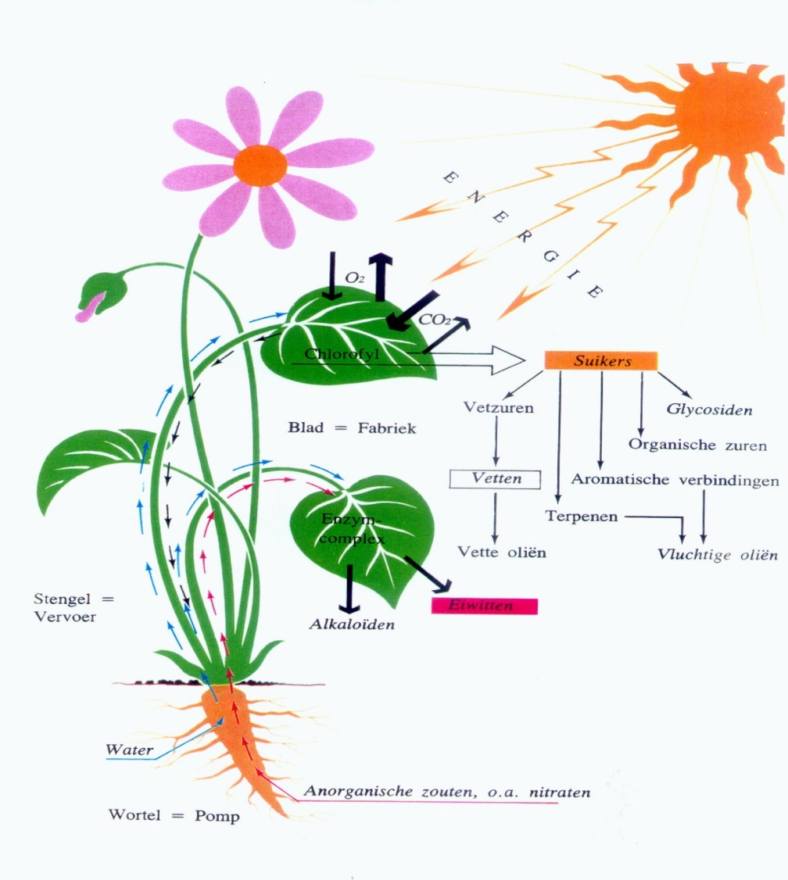
Fotosynthese
De zon levert energie
CO2 uit de lucht
water uit de grond
chlorofyl in bladgroen 1) omzetting tot glucose = C6 H12 06
2) verdere omzetting tot allerlei processen

Slide 15
Het werken met etherische olie: Holistische aanvulling op reguliere zorg:
Werkt in op de totale mens:
eenheid van lichaam, ziel en geest in relatie
zijnde met zijn omgeving
gericht op totale gezondheid en welbevinden van
het individu
uitgaande van het zelfgenezend vermogen of een.
waardig levenseinde

Slide 16
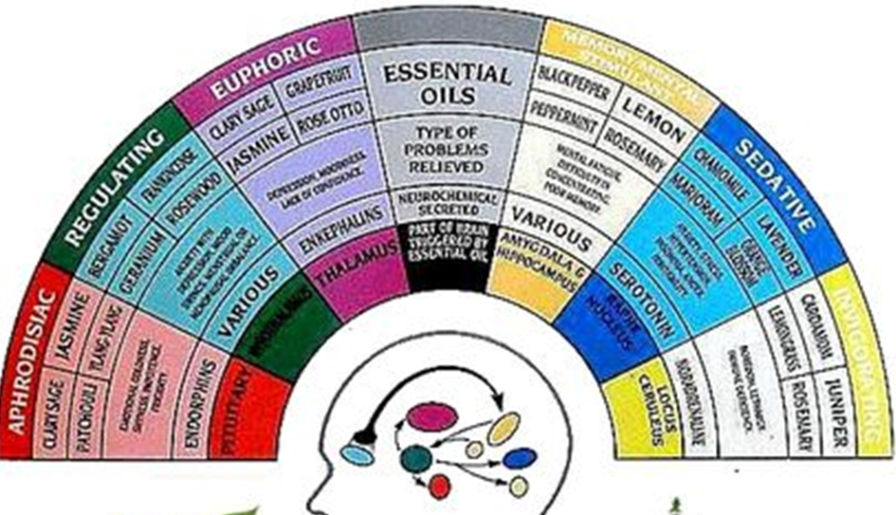

Slide 17
Verdamping in aromalamp
om een speciale sfeer te creëren
om de werkruimte te reinigen: verdrijven van energie die is blijven hangen
ziektekiemen verdrijven / evt. rooklucht verwijderen
Andere verdampingsmogelijkheden: aromabol /-kruik, aromawaaier, streamer, whisper, stone, Yunique
Sango Opleidingen

Slide 18
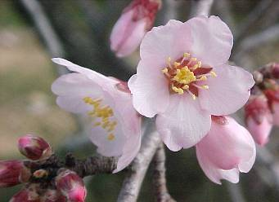
Vette plant oliën
Als drager olie
Als tussenstof bij massageoliën
Huidverzorgingsproducten
Spijsolie

Slide 19
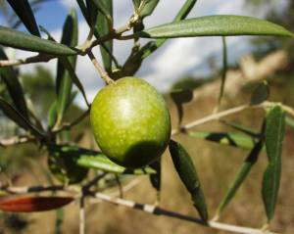
Vette plant oliën
Abrikozenpit
Amandel
Argaan
Avocado
Hazelnoot
Jojoba (was)
Kokos
Macadamia
Olijf
Rozenbottel
Sesamzaad
Sheabutter
Teunisbloem

Slide 20
Voor welke problemen? (1)
Spanning, onrust, slapeloosheid: o.a. lavendel,
geranium, mandarijn, ylang-ylang
Ademhalingsproblemen: ceder en lavendel, eucalyptus,
pepermunt
Koorts en transpireren: citroen ,sinaasappel
Jeuk: pepermunt, teatree
Misselijkheid en braken: pepermunt, gember

Slide 21
Voor welke problemen? (2)
Pijnklachten: lavendel, bergamot, jeneverbes
Psychische shock: neroli, citroenmelisse,
kamfer, lavendel
depressieve gevoelens: neroli, bergamot
loslaten van angst voor het lijden en de dood:
neroli, roos, ylang-ylang, wierook

Slide 22
Basis oliën (biologisch koudgeperst)
Eigenschappen:
Verzachtend
Voedend
Beschermend
Inzet:
Massage olie
Huidverzorgings-produkten
Spijsolie

Slide 23
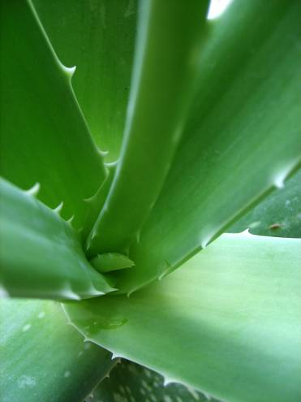
Maceraten
Maceraten zijn vette plantenolien
die verrijkt zijn met werkzame stoffen uit plantenmateriaal zoals
avocado-olie of joba-olie.

Slide 24
Waarschuwing
Doe voordat u vette plant olie op de huid gebruikt altijd een allergietest aan de binnenkant van de elleboog (i.v.m. notenintolerantie)
Sommige vette plant oliën zijn te dik of hebben een te onaangename geur om puur te gebruiken.

Slide 25
Dosering op de huid* per 100 ml vette plantolie
Volwassenen
max. 5% = 125 druppels e.o.
Kinderen < 6 jaar
max. 1% = 25 druppels e.o.
Baby’s / kleuters
max. 0,5% = 12 druppels e.o.
* N.B.: let op bijzonderheden vermeld in de bijsluiter van de gekozen olie.

Slide 26
Dosering in een vol bad *
Volwassenen
max. 15 druppels e.o. in emulgator
Kinderen < 6 jaar
max. 6 druppels e.o. in emulgator
Baby’s / kleuters
max. 3 druppels e.o. in emulgator
* N.B.: let op bijzonderheden vermeld in de bijsluiter van de gebruikte olie.

Slide 27
Druppelschema

Slide 28
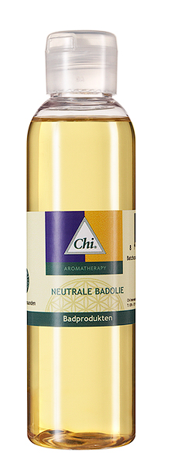
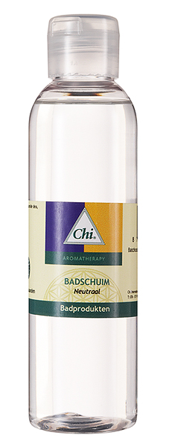
Voorbeelden emulgatoren
Volle melk
Vette Plantenolie
Emulgator 80
Honing
Neutrale shampoo
Neutrale badolie
Neutrale badschuim
Neutrale hydrofiele olie
Sango opleidingen

Slide 29
Waarschuwing
Doe voordat u essentiële olie (gemengd in een vette plant olie) op de huid gebruikt altijd een allergietest aan de binnenkant
van de elleboog
Pas op slijmvliezen bij gebruik van essentiële olie op de huid. Vooral bij kinderen.

Slide 30
Bergamot (Citrus aurantium var. bergamia)
Werking:
Sedatief
Anti-depressief
Verfrissend
Inzet:
Depressiviteit
Verhelderend voor de geest
Slapeloosheid
Niet gebruiken in de zon of onder de zonnebank!

Slide 31
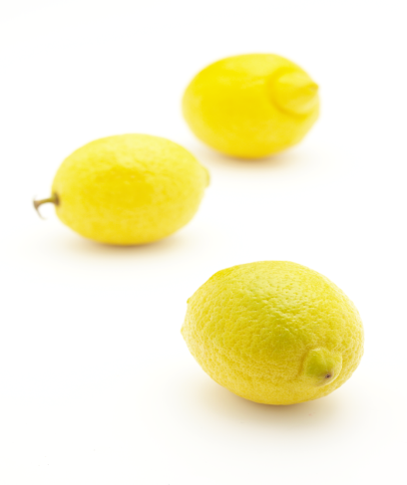
Citroen (Citrus limonum)
Werking:
Antiseptisch
Vitaliserend
Verfrissend
Inzet:
Infecties
Tonicum
Vermoeidheid
Acne

Slide 32
Mandarijn (Citrus reticulata)
Werking:
Rustgevend
Anti-depressief
Ontkrampend
Inzet:
Depressies
Verdriet
Slapeloosheid
Angsten

Slide 33
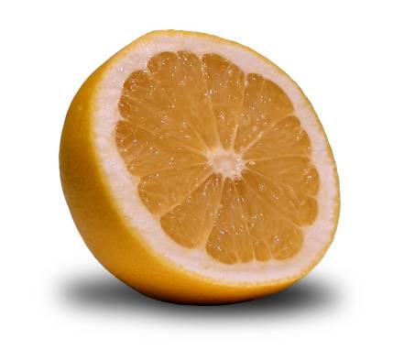
Dementie en citrusachtigen
vrolijke, zonnige oliën
verbeteren het humeur
maken helder in je hoofd
stimuleren het korte termijn geheugen
kalmerend bij nachtmerries
ondersteunen het immuunsysteem

Slide 34
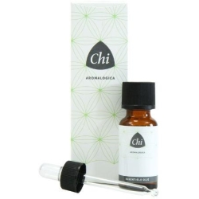
Happinez (sinaasappel, mandarijn en benzoe)
Werking:
● Ontspanning
● Opvrolijken
● Huidverzorging
Inzet:
● Bij gespannenheid
● Slecht slapen
● Onrustige huid

Slide 35
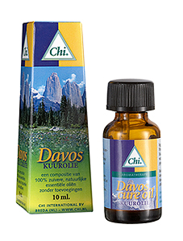
Davos (Grove Den, eucalyptus, pepermunt en akkermunt)
Werking:
Geeft lucht, maakt ademhaling vrij.
Antiseptisch, luchtzuiverend.
Inzet:
Zeer geschikt voor gebruik in een
ziekenkamer

Slide 36
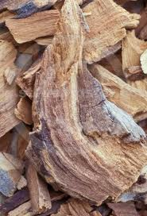
Sandelhout (Santalum Album)
Werking:
Antidepressivum,
Antiseptisch, ontstekingsremmend
Tonicum voor het hart
Ontstopper voor bloed en lymfebanen
Verzachtend en kalmerend
Inzet:
Immuunstimulerend
Bij spier- en zenuwpijnen
Voor goed slaap

Slide 37
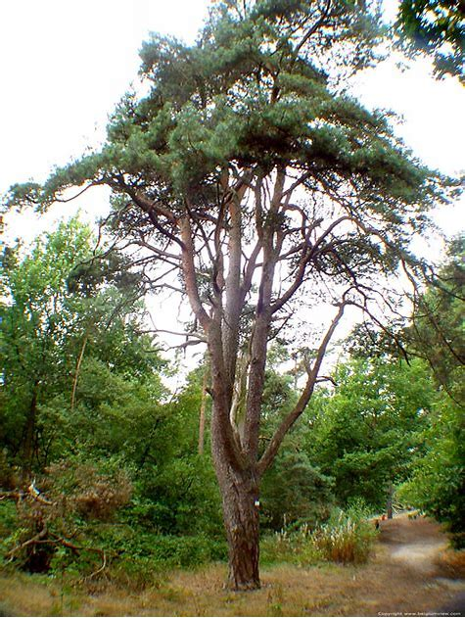
Grove Den ( Pinus Silvestris)
Werking:
● Ontsmetten
● Kalmerend /Zenuwstillend
● Opwekkend
● Ontstekings/virusremmend
Inzet:
● Bij infectieziekten
● Ademhalingsproblemen
● Verfrist een vermoeide huid

Slide 38
W-Chi (Grove Den, Geranium, pepermunt, Ho-blad)
Werking;
Luchtzuiverend
Verfrissend
Inzet:
Daar waar onfrisse geurtjes
zijn.

Slide 39
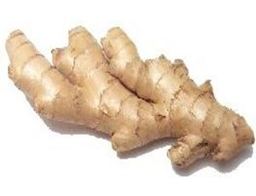
Gember Zingiber officinale)
Werking:
Pijnverdovend, tegen misselijkheid
Antiseptisch, ontstekingsremmend
Krampstillend, slijmoplossend
Verwarmend
Inzet:
Bij kou of bij griep
Bij vermoeidheid

Slide 40
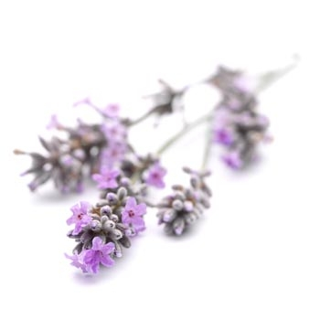
Lavendel
Eén van de meest gebruikte essentiële oliën:
kalmerend op psyche (bij
overdosering juist niet!)
slaapbevorderend
kalmerend op de huid en
huidverzorgend
eerste hulpmiddel bij
brandwondjes, zonnebrand,
insektenbeten
pijnstillend
anti-depressief
bloeddrukverlagend
insectenwerend

Slide 41
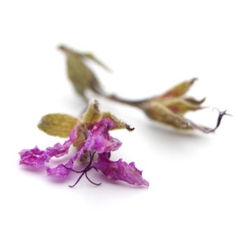
Geranium, Bourbon (Pelargonium graveolens)
Werking:
Ontstekingsremmend
Anti-bacterieel, schimmeldodend
Pijnverdovend, krampstillend
Inzet:
Bij emotionele spanningen
Algehele lichamelijke zwakte/futloosheid

Slide 42
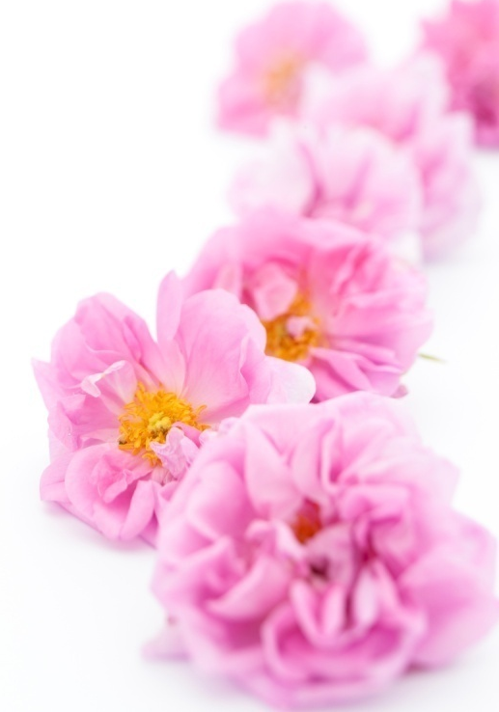
Roos (Rosa damascena)
Werking:
Wondhelend, zuiverend, troostend
Kalmerend op zenuwstelsen
Hart- en levertonicum
Inzet:
Bij huidklachten, depressie,slapeloosheid
Bij verdriet, hoofdpijn, stress
Bij gordelroos

Slide 43
Wierook (Boswellia carterii)
Werking:
Immuunstimulerend
Expectorans
Inzet:
Sinusitis
Bronchitis
Huidverzorgend
Psyche: loslaten

Slide 44
Dagindeling voor de oliën: ‘s morgens (na de ADL vermoeid ) mandarijn lage dosis rustgevend (2 a 3 dr) hogere dosis opwekkend (5 a 6 dr) Voor de lunch een opwekkende olie citroen (ook voor het hier en nu) geen rozemarijn i.v.m. opwekken epileptisch insult Na de lunch zo nodig een rustgevende olie kan mandarijn zijn of sinaasappel of lavendel Later in de middag een opwekkende olie Citroen, Vanille om trek te krijgen in eten
Sango Opleidingen
Als herkenning van de activiteitenperiode zou ik kiezen voor een lieve olie zoals Mandarijn of Bergamot

Slide 45
Voetenbad Water
koud
warm
Stimulerend, opwekkend
Vermindert bloedcirculatie (samentrekken bloedvaten)
Vermindert ontsteking
Pijnstillend
• Ontspant bloedcirculatie
● Pijnstillend
• Ontspannend

Slide 46
Voetenbad
Het ideale voetbad bestaat erin dat ook het onderbeen ondergedompeld wordt.
Een zitbad of een grote teil zijn daarvoor uitermate geschikt. Als het voor een bepaalde klacht is, gebruik liever geen plastic teil, kan wel in geëmailleerd, geglazuurd, glas of hout.

Slide 47
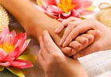
Indicaties massage
Ontspannende massage:
bevorderen ontspanning/ rust
angstreductie
bevorderen slaap
contact leggen en communicatie/ sociaal isolement
Stimulerende massage:
apathie
mobiliteitstekort
verstoorde verbale communicatie
moedeloosheid/eenzaamheid

Slide 48
Contra-indicaties massage
aanraken niet prettig vinden (hallucinaties, psychose.
seksueel misbruik, ( incest )
koorts ( boven 38.5C)
extreme angst of onrust
lichamelijke contra-indicties zoals trombopenie,
polyneuropathie
lokale ontstekingen
hartklachten

Slide 49
Onderdelen van de massage
Observatie
Palpatie
Intermitterend drukken
Effleurages (strijkingen)
Petrissages (knedingen)
Diepe strijkingen
Schuddingen

Slide 50
Effecten van massage
Ontspanning /Afleiding
Effect op bloedvaten en lymfcirculatie
Pijnreductie
Effect op spijsverteringssysteem
Effect op mobiliteit
Effect op angst en kwaliteit van leven

Slide 51
Ontspanningsoefeningen
Door langdurige stress en spanning is er een verstorend effect op een gezond evenwicht.
Er zijn 3 soorten ontspanningsoefeningen:
Via ademhaling
Via fysieke activiteit (progressieve spierontspanning)
Ontspanning via cognitieve activiteit (geleide fantasie)

Slide 52
Effecten van ontspanningsoefeningen
Onderscheid leren voelen tussen spanning en ontspanning
Afleiding van pijn en angst
Vertraagd hartritme / bloeddruk /spierspanning
Veranderde elektrische huidweerstand
Lichaamsbewustzijn

Slide 53
Contra-indicaties voor ontspanningsoefeningen
Verward zijn/Wanen hebben
Te veel hun best doen te ontspannen
Weinig lichaamsgevoel (misbruik)
Pijnverhogend
Psycho-sociale problemen

Slide 54
MUZIEK ALS INTERVENTIE
Indicaties voor muziek:
Pijn
Angst
Depressieve gevoelens
Slaapproblemen
Verwerking
Communicatie
Sango opleidingen

Slide 55
Muzikale parameters
Parameters kunnen zijn :
Tempo langzaam – harmoniserend, rustige hartslag/ademhaling
Frequentie – lage of hoge tonen
Trilling

Slide 56
Muziek kan gebruikt worden als
Verwerkingsmiddel muzikale emotionele scanner
Muzikaal “life review”(rode draad van emotionele belevenissen
Non-verbale communicatie
(samen luisteren of zelf spelen)
Wanneer woorden te kort schieten
Het is goed zoals het is.
Muziek als steun op weg naar het onbekende

Slide 57
Contra - indicaties
Onrust/ Verwardheid
Niet van muziek houden
Keuze van de muziek (altijd in overleg met de zorgvrager)
Hevige vermoeidheid

Slide 58
Reacties van het lichaam
Rustiger hartslag
Rustigere ademhaling
Verandering in hersengolven – diepere ontspanning
Bewustwording van het lichaam
Afleiding van pijn
Kwaliteit van het leven/ verwerkingsproces op eigen tempo

Slide 59
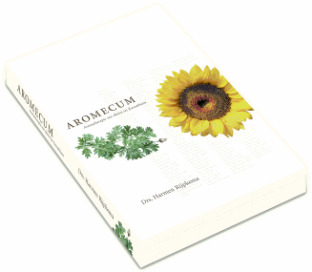
Aromecum
Met praktische kennis, tips en ervaringsgegevens van onderzoeken die met en rond aromatherapie worden gedaan.
Met speciale themahoofdstukken zoals: Aromatherapie en de huid, Aromatherapie in de Zorg, in de sport, en de psyche.
Kortom: alles wat u ooit heeft willen weten over aroma- therapie in bijna 500 pagina’s
Ga voor opleidingen en cursussen
Naar www. CHI.nl en Stichtingwellness.nl

